Slide 1
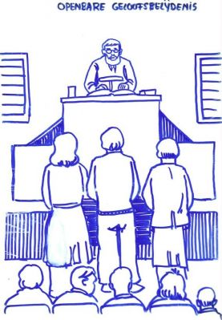
Geboorte
‘Het bad van de weder-geboorte’
Ben je wel opnieuw geboren?

Slide 2
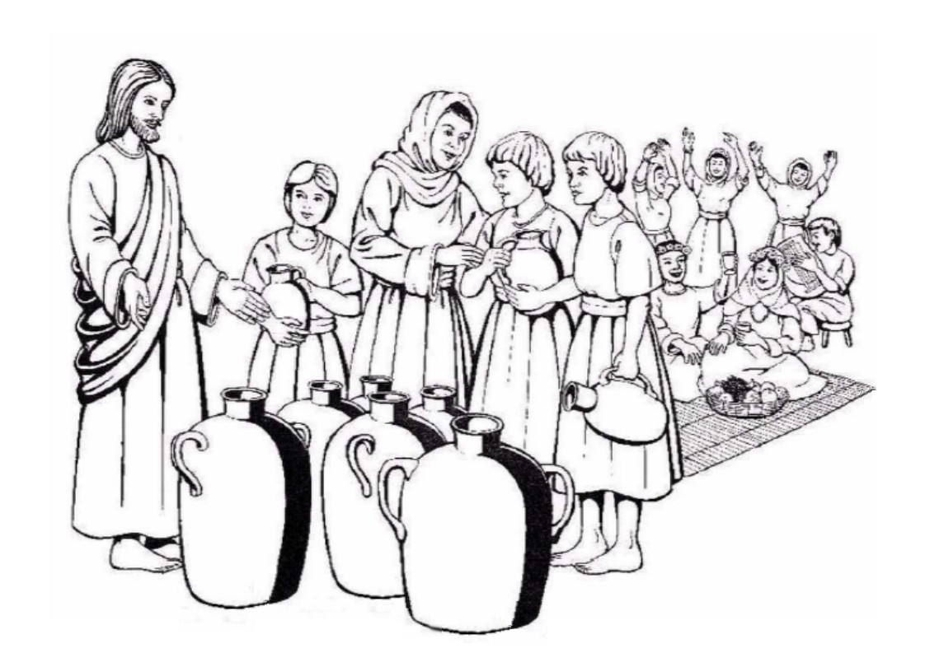
Wondertekenen
Jezus liet zien wie Hij is
Ze geloofden wel in Jezus, Jezus nog niet in hen

Slide 3
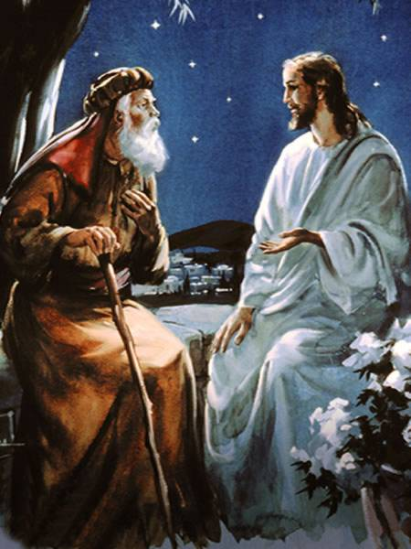
Nicodemus
Op tal voor ouderling?
Nicodemus geen Nicodemiet
Daar zal Jezus wel blij mee zijn

Slide 4
Koninkrijk
Het koninkrijk onzichtbaar
Het koninkrijk bereikbaar

Slide 5
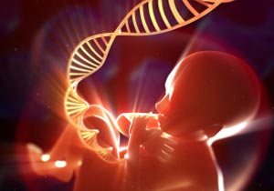
Opnieuw geboren
Een man, je moeder of… de Geest!
Bepaald door je genen?
Je zit niet vast aan wie je bent

Slide 6
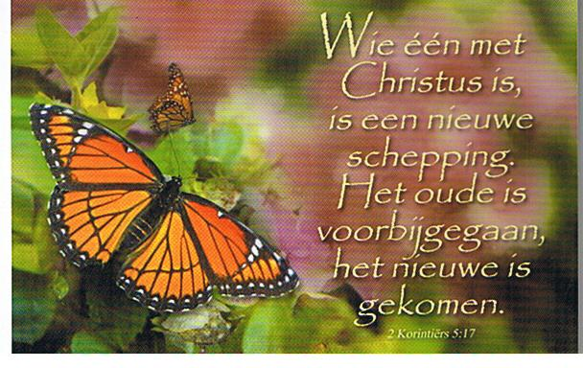
Geboorte en wedergeboorte
In zonden ontvangen
Je leven overgedaan
Wees een kaartje

